Slide 1
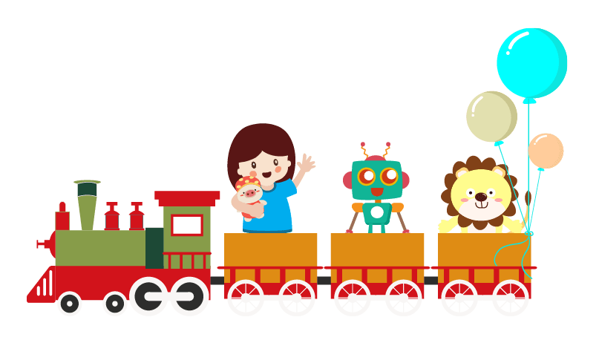
ỦY BAN NHÂN DÂN QUẬN HỒNG BÀNG
TRƯỜNG TIỂU HỌC AN HỒNG
Tiếng Việt lớp 2
Tuần 21
Bài 5: Giọt nước và biển lớn
Tiết 3: Nói và nghe: Chiếc đèn lồng
Giáo viên: Trần Thị Kiều Trang

Slide 2
Khởi động
01

Slide 3
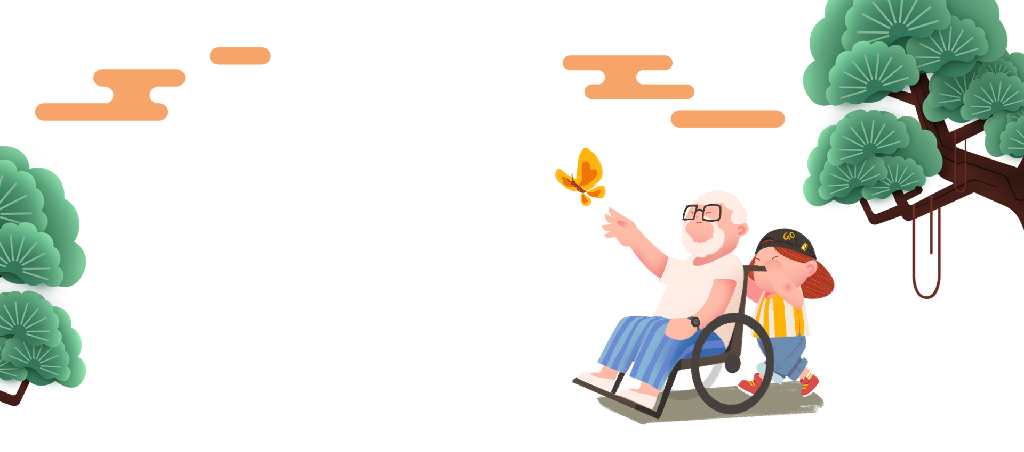
Đố em?
Ban đêm bay khắp nẻo đường,
Có cây đèn nhỏ anh thường mang theo,
Có anh trò nhỏ nhà nghèo,
Bắt bỏ vỏ trứng đem treo học bài
Là con gì?
Con đom đóm

Slide 4
Khám phá
02

Slide 5
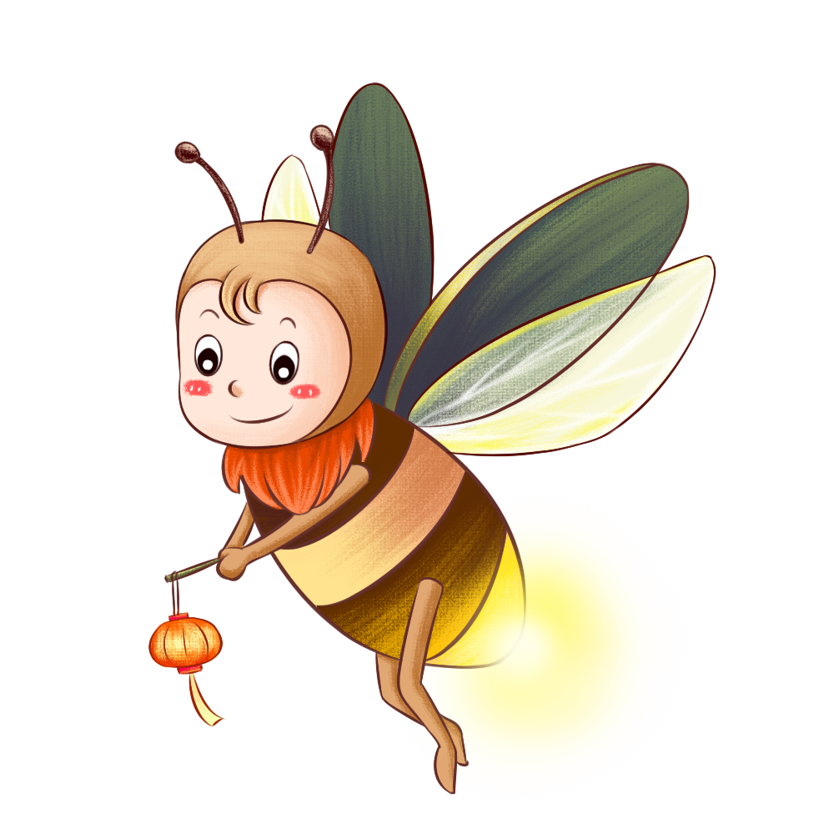

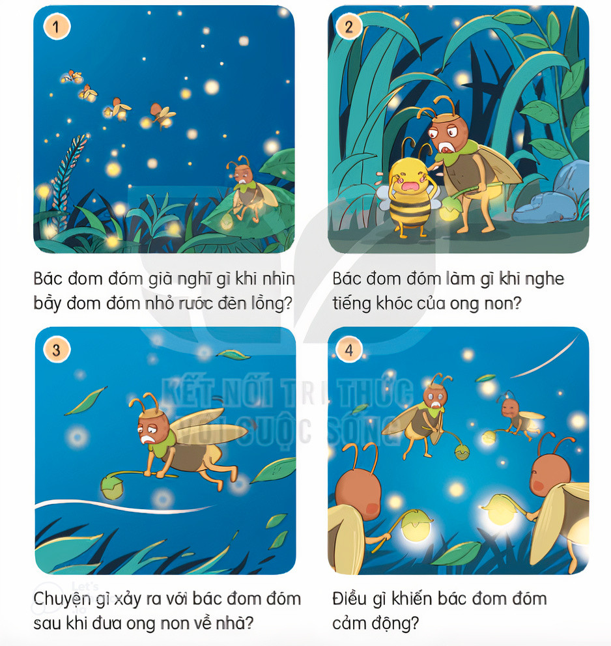
Quan sát tranh
Bức tranh vẽ gì?
Câu chuyện về Bác Đom đóm già, chú ong non và bầy đom đóm nhỏ

Slide 6



Nghe kể: Chiếc đèn lồng

Slide 7
Làm việc nhóm 2, quan sát tranh và trả lời câu hỏi
1
2
3
4

Slide 8
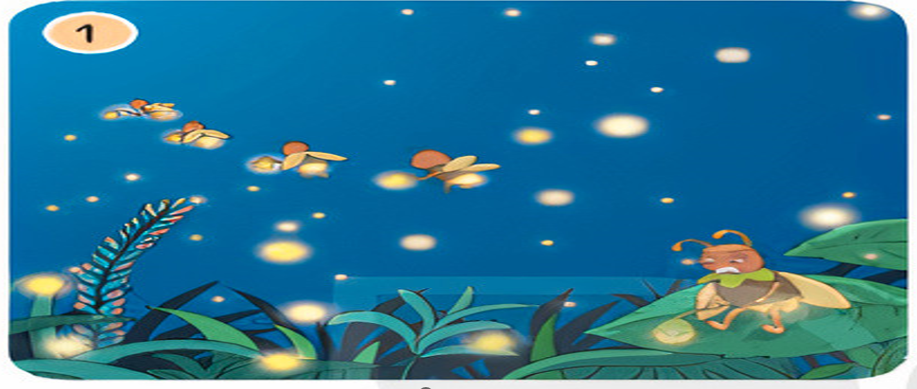
Tranh 1
Bác đom đóm già nghĩ gì khi nhìn bầy đom đóm nhỏ rước đèn lồng

Slide 9
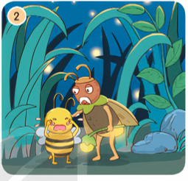
Câu 2
Bác đom đóm làm gì khi nghe tiếng khóc của ong non

Slide 10
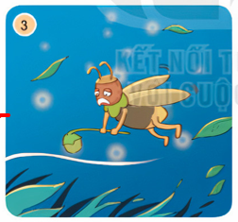
Câu 3
Chuyện gì xảy ra với bác đom đóm sau khi đưa ong về nhà

Slide 11
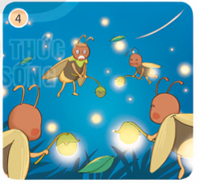
Câu 4
Điều gì khiến bác đom đóm cảm động

Slide 12
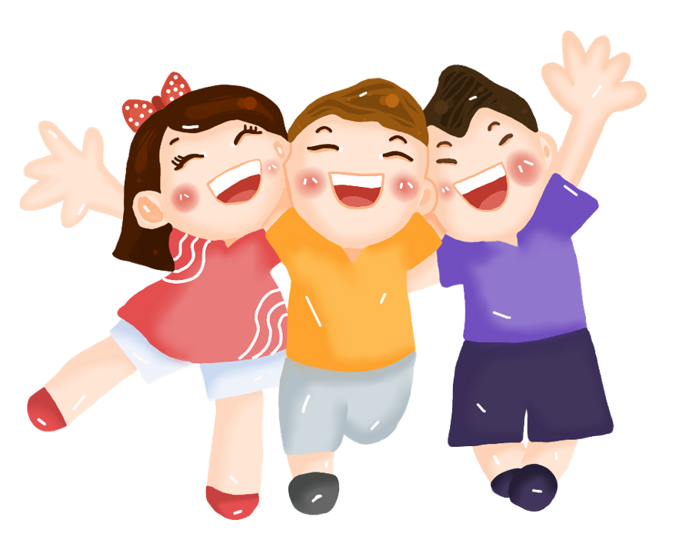
Kể lại từng đoạn của câu chuyện
Luyện tập
nhóm 4

Slide 13
Kể lại toàn bộ câu chuyện theo tranh

Slide 14
VẬN DỤNG
03

Slide 15
Kể cho người thân về bác
đom đóm già trong chuyện

Slide 16
Hẹn gặp lại nhé!

Slide 17
GV dựa vào nội dung này để kể: Chiếc đèn lồng
Bác đom đóm già ngồi nhìn bầy đom đóm nhỏ tuổi rước đèn lồng làm sáng rực cả con đường. Trong chúng giống như những ngôi sao nhỏ lấp lánh.
- Ôi chao! Mình thực sự già rồi! – Bác đom đóm thở dài.
Chợt bác nghe thấy tiếng khóc từ dưới bãi cỏ. Bác bay tới và nhận ra đó là chú ong non. Anh bạn nhỏ này bị lạc đường.
- Đừng quá lo lắng, ta sẽ đưa cháu về.
Bác đom đóm an ủi ong non, rồi bác thắp chiếc đèn lồng của mình lên, dắt cu cậu bay đi. Bác bay mãi, bay mãi, cuối cùng cũng đưa được ong non về bên ong mę.
Bác đom đóm quay trở về. Nhưng chiếc đèn lồng của bác cứ tối dần, tối dần rồi tắt hẳn. Chao ôi! Tuổi già thật phiền phức! Nhưng bác thấy vui vì chút ánh sáng cuối cùng của mình thật có ích. Bác đom đóm đập nhẹ đôi cánh, chậm chạp bay trong bóng tối...
Đột nhiên, có những chiếc đèn lồng lung linh tiến về phía bác:
- Bác ơi! Bác đã đưa bạn ong về nhà. Chúng cháu tới để soi đường cho bác ạ!
Thì ra là bầy đom đóm nhỏ.
- Các cháu ngoan lắm! – Bác đom đóm cảm động nói. Giọt nước mắt hạnh phúc trào ra trên khuôn mặt nhăn nheo của bác.

